Slide 1
Bài 24
Phòng tránh tai nạn giao thông

Slide 2
Khởi động
Bài hát: “Đường em đi ”

Slide 3
Khám phá
Những tình huống dưới đây có thể dẫn đến hậu quả gì ?

Slide 4
Khám phá
Các bạn nhỏ trong tranh đã có hành động gì để phòng tránh tai nạn giao thông?

Slide 5
Khám phá
Em sẽ làm gì gì để phòng tránh tai nạn giao thông?

Slide 6
Luyện tập
Hành vi nào là an toàn? Hành vi nào là không an toàn? Vì sao?

Slide 7
Luyện tập
Em đã làm gì gì để phòng tránh tai nạn giao thông?

Slide 8
Vận dụng
Em sẽ khuyên bạn điều gì ?

Slide 9
Vận dụng
Em rèn luyện thói quen đi bộ trên vỉa hè( hoặc lề đường bên phải), đội mũ bảo hiểm khi đi xe máy, quan sát cẩn thận khi qua đường.

Slide 10
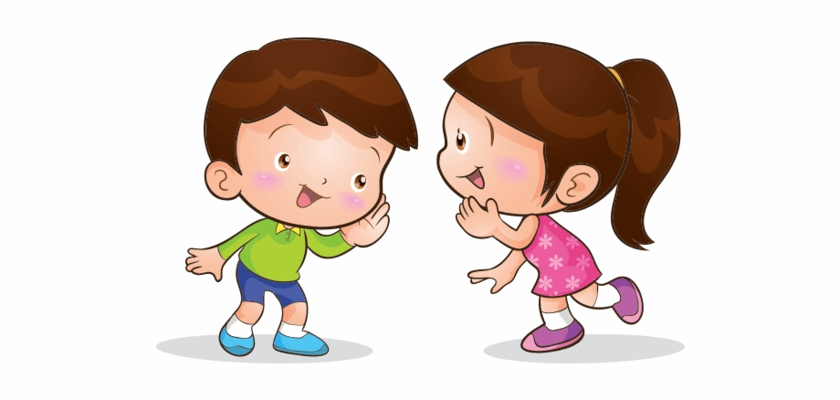
Vận dụng
Đề phòng tai nạn giao thông
Các em ghi nhớ thuộc lòng cùng nhau:
Đi bộ quan sát trước sau
Ngồi trên xe máy mũ mau đội vào.

Slide 11
Chóc thÇy c«, c¸c con cïng
gia đình m·i m·i
h¹nh phóc !

